Slide 1
Promise

Slide 2
Promises/A 和 Promises/A+
都是开放标准的规范，但是javascript目前使用的是Promises/A+
使用Promises/A+的主要三个原因是：三种不同的状态，Fulfilment或Rejection的Value， 以及thenable对象
Promise / A +组织偶尔会修改并解决新规范中的极端情况
Promise/A和/A+的区别

Slide 3
Why
How
What

Slide 4
Why

Slide 5
Why Promise
解决Callback Hell
用一种高效的方式组织异步
Javascript不是第一个采用Promises/A+标准的，一些其它的语言已经使用了，如Java，Scala，Python，Clojure

Slide 6

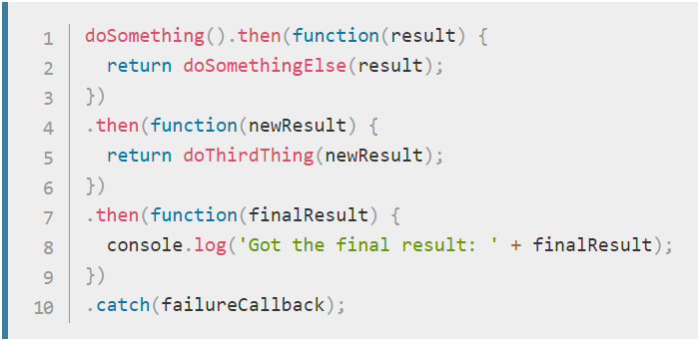
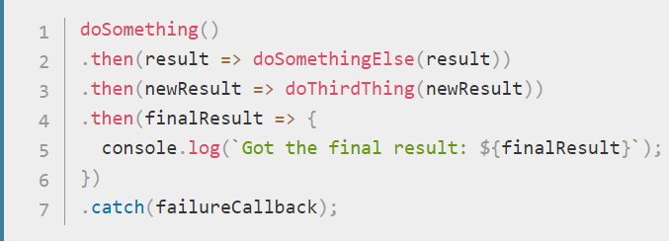
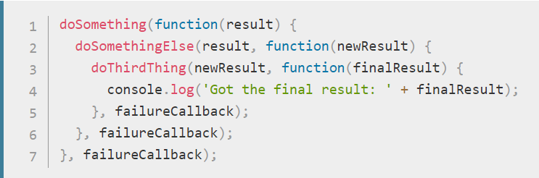
回调地狱

Slide 7
What

Slide 8
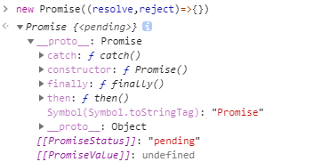
What is Promise
Promise对象用于表示一个异步操作的最终状态（完成或者失败），以及其返回的值

Slide 9
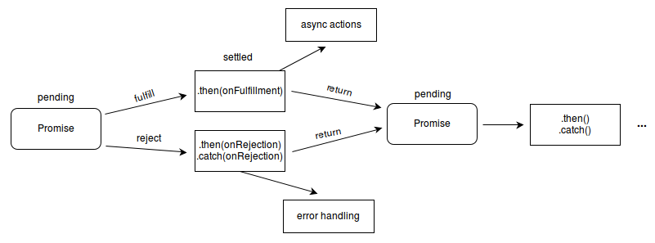

Slide 10
How

Slide 11
语法
new Promise( function(resolve, reject) {...} /* executor */ );
executor 函数在Promise构造函数返回新建对象前被调用
resolve 和 reject 函数被调用时，分别将promise的状态改为fulfilled（完成）或rejected（失败）
如果在executor函数中抛出一个错误，那么该promise 状态为rejected。executor函数的返回值被忽略。

Slide 12
方法
Promise.all(iterable)
返回一个新的promise对象。
在iterable参数对象里所有的promise对象都成功才会触发成功，并返回一个数组。
一旦有任何一个失败则触发该promise对象的失败，并把第一个触发失败的promise的错误信息作为它的失败错误信息。

Slide 13
方法
Promise.race(iterable)
当iterable参数里的任意一个子promise被成功或失败后，父promise马上也会用子promise的成功返回值或失败详情作为参数调用父promise绑定的相应句柄，并返回该promise对象。

Slide 14
方法
Promise.reject(reson)
返回一个状态为失败的Promise对象，并将给定的失败信息传递给对应的处理方法

Slide 15
方法
Promise.resolve(value)
返回一个状态由给定value决定的Promise对象。
如果该值是一个Promise对象，则直接返回该对象；
如果该值是thenable(即，带有then方法的对象)，返回的Promise对象的最终状态由then方法执行决定；
否则的话(该value为空，基本类型或者不带then方法的对象),返回的Promise对象状态为fulfilled，并且将该value传递给对应的then方法。
通常而言，如果你不知道一个值是否是Promise对象，使用Promise.resolve(value) 来返回一个Promise对象,这样就能将该value以Promise对象形式使用。

Slide 16
Promise原型
Promise.prototype.constructor
Promise.prototype.then(onFulfilled, onRejected)
返回一个新的 promise, 将以回调的返回值来resolve.
Promise.prototype.catch(onRejected)
catch(onRejected)=> then(null, onRejected)
Promise.prototype.finally(onFinally)

Slide 17
var p = new Promise((resolve,reject)=>{
throw new Error('test error');
console.log(1);
}).catch(err=>{
console.log(err, 3);
return 6;
}).then(value=>{
console.log(value, 4);
}, err=>{
console.log(err, 5);
}).finally(()=>{
console.log( 'finally')
});
var p = new Promise((resolve,reject)=>{
throw new Error('test error');
console.log(1);
}).then(value=>{
console.log(value, 4);
}, err=>{
console.log(err, 5);
}).catch(err=>{
console.log(err, 3);
return 6;
}).finally(()=>{
console.log( 'finally')
});

Slide 18
callback-based functions 和 promise-based functions
1、不需要写错误条件判断 `if (err) return callback(err)`
2、Callback 需要立即调用，Promise可以作为promise对象返回稍后调用
3、Promise中，任何时候，当`.then()` 返回一个promise，可以通过它获取一个真实的值
4、Callback，我们必须显式的处理错误
5、Callback，我们必须调用传递的回调来传递该错误
简而言之，在未来的异步操作中，Promise比callbackd更好

Slide 19
Library
Q.js
When.js
RSVP.js

Slide 20
THANKS
谢谢聆听

